Slide 1
การพัฒนาเกมสามมิติบนเครือข่าย
3D Game Development (Online)
ผู้จัดทำ
นาย ก้องเกียรติ แสงเดช
นาย กิติกรณ์ วิริยะประเสริฐกุล
นาย ทรงยศ จิตรยั่งยืน
อาจารย์ที่ปรึกษา
ดร. วรวัฒน์ ลิ้มโภคา

Slide 2
ลักษณะขอบเขตของโครงงาน
พัฒนาเกม 3 มิติ
เกมรองรับผู้เล่นได้หลายคน (Multiplayer)
การติดต่อของเกมเป็นแบบ ไคลเอนต์ – เซิร์ฟเวอร์
สามารถกระจายการประมวลผลที่ฝั่งเซิร์ฟเวอร์

Slide 3
ประเด็นสำคัญ
รูปแบบการกระจายการประมวลผล
การใช้งาน
การทดสอบ
สรุป

Slide 4
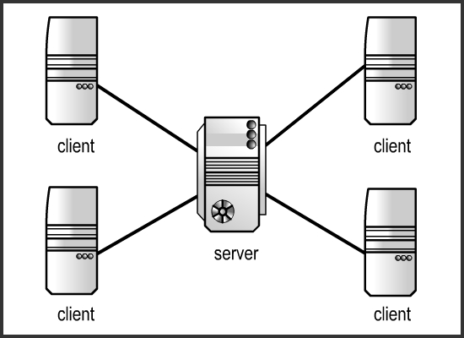
การกระจายการประมวลผล
ระบบการเชื่อมต่อตามปกติ
สถาปัตยกรรมการเชื่อมต่อแบบ ไคลเอนต์-เซิร์ฟเวอร์

Slide 5
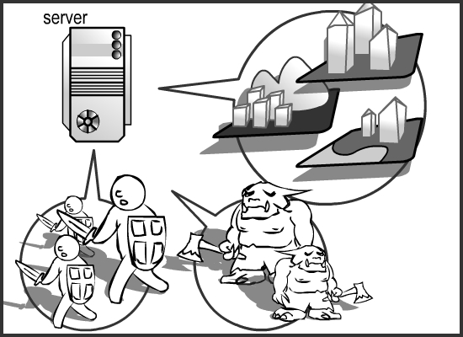
การกระจายการประมวลผล
ระบบการเชื่อมต่อตามปกติ
การรับการประมวลผลทุกอย่างของเซิร์ฟเวอร์ตัวกลาง

Slide 6
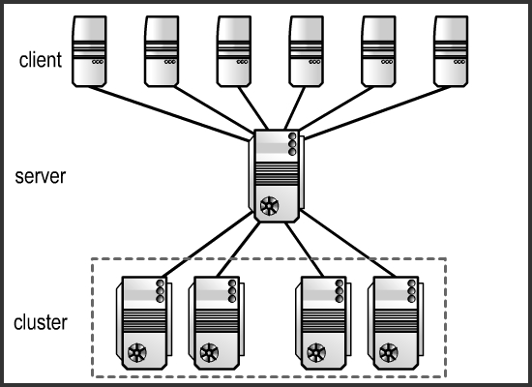
การกระจายการประมวลผล
ระบบการกระจายการประมวลผล
การเพิ่ม คลัสเตอร์ เพื่อช่วยในการประมวลผล

Slide 7
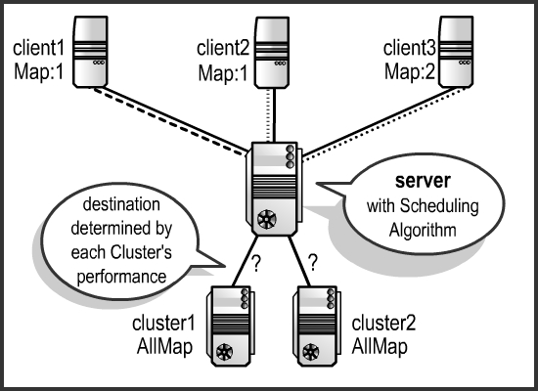
การกระจายการประมวลผล
แนวทางในการกระจายการประมวลผล
  วิธีที่1 แบบแบ่งให้ทุกคลัสเตอร์มีแผนที่ทุกแผนที่
การกระจายการประมวลผลวิธีที่1 คลัสเตอร์สามารถประมวลผลได้ทุกแผนที่

Slide 8
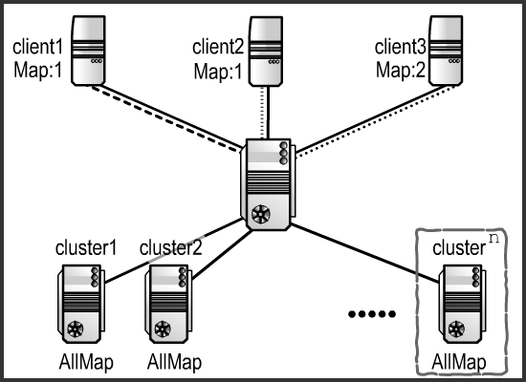
การกระจายการประมวลผล
แนวทางในการกระจายการประมวลผล
การเพิ่มเครื่องคลัสเตอร์เข้าไปในการกระจายการประมวลผลวิธีที่1

Slide 9
การกระจายการประมวลผล
แนวทางในการกระจายการประมวลผล
  การขยายระบบรองรับการประมวลผลที่เพิ่มขึ้น วิธีที่1
    ข้อดี
      แมสเสจส่งไปให้ทุกเครื่องทำงานได้เต็มที่
      การประมวลผลไม่ตกอยู่ที่คลัสเตอร์เครื่องเดียว
    ข้อเสีย
      แต่ละคลัสเตอร์ต้องเก็บข้อมูลของทุกแผนที่
      เซิร์ฟเวอร์ตัวกลางต้องประมวลผล Scheduling Algorithms
      เสีย Overhead มาก

Slide 10
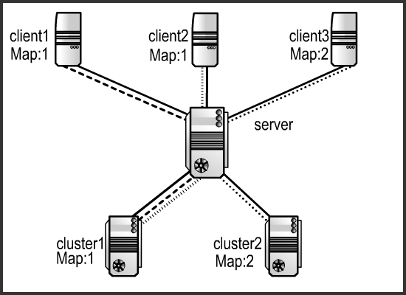
การกระจายการประมวลผล
แนวทางในการกระจายการประมวลผล
  วิธีที่2 แบบแบ่งแผนที่แต่ละแผนที่ของเกมไว้ในคลัสเตอร์แต่ละตัว
การกระจายการประมวลผลวิธีที่/ เซิร์ฟเวอร์ส่งต่อแมสเสจ ไปให้คลัสเตอร์ตามแผนที่ (Map)

Slide 11
การกระจายการประมวลผล
แนวทางในการกระจายการประมวลผล
  วิธีที่2 แบบแบ่งแผนที่แต่ละแผนที่ของเกมไว้ในคลัสเตอร์แต่ละตัว
    ข้อดี
      หนึ่งคลัสเตอร์เก็บข้อมูลแค่แผนที่เดียว
      Overhead ต่ำกว่า วิธีที่1
    ข้อเสีย
      การประมวลผลแผนที่ที่มีผู้เล่นมากๆตกอยู่ในคลัสเตอร์เครื่องเดียว

Slide 12
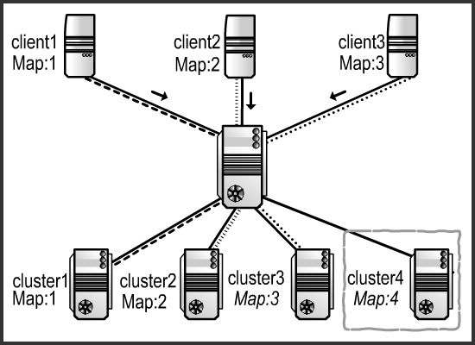
การกระจายการประมวลผล
แนวทางในการกระจายการประมวลผล
  การขยายระบบรองรับการประมวลผลที่เพิ่มขึ้น
การเพิ่มเครื่องคลัสเตอร์เข้าไปในการกระจายการประมวลผลวิธีที่2 (แผนที่ใหม่)

Slide 13
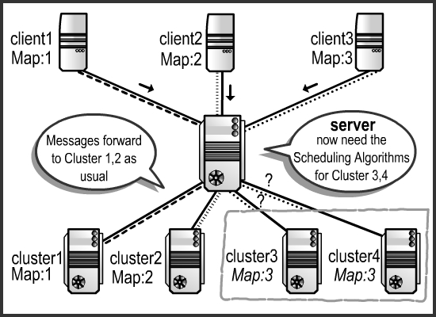
การกระจายการประมวลผล
แนวทางในการกระจายการประมวลผล
  การขยายระบบรองรับการประมวลผลที่เพิ่มขึ้น
การเพิ่มเครื่องคลัสเตอร์เข้าไปในการกระจายการประมวลผลวิธีที่2 (แผนที่เดิม)

Slide 14
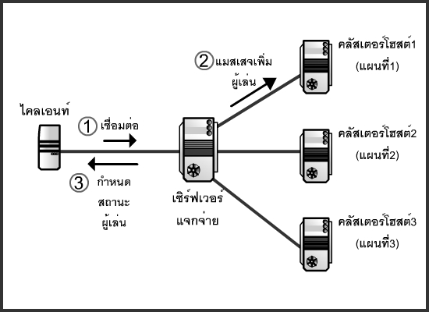
การกระจายการประมวลผล
การสื่อสารของระบบกระจายการประมวลผลแบบแบ่งแผนที่
  การเชื่อมต่อไคลเอนต์เข้ากับเซิร์ฟเวอร์

Slide 15
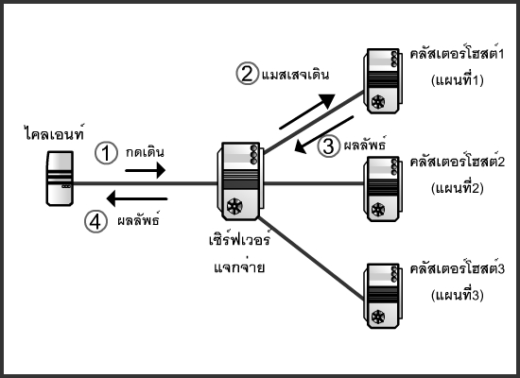
การกระจายการประมวลผล
การสื่อสารของระบบกระจายการประมวลผลแบบแบ่งแผนที่
  การเปลี่ยนแปลงสถานะของตัวละคร

Slide 16
การกระจายการประมวลผล
การสื่อสารของระบบกระจายการประมวลผลแบบแบ่งแผนที่
  การอัพเดตสถานะจากคลัสเตอร์โฮสต์
  คลัสเตอร์โฮสต์แต่ละตัวจะต้องทำการอัพเดตสถานะของตัวละครผู้เล่นและมอนสเตอร์ให้กับไคลเอนต์ทุกๆ 100 มิลลิวินาทีเพื่อทั้งฝั่งเซิร์ฟเวอร์และไคลเอนต์มีสถานะของตัวละครที่ตรงกัน แต่ว่าคลัสเตอร์โฮสต์ไม่ได้ทำการเชื่อมต่อกับไคลเอนต์โดยตรงดังนั้นจึงต้องทำการส่งแมสเสจอัพเดตสถานะผ่านไปยังเซิร์ฟเวอร์แจกจ่ายแล้วส่งต่อไปให้กับไคลเอนต์อีกทีหนึ่ง

Slide 17
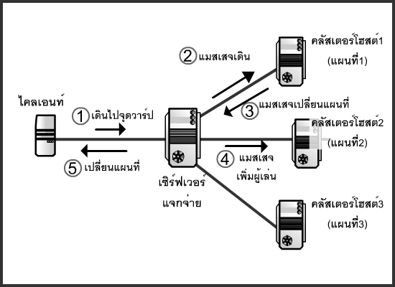
การกระจายการประมวลผล
การสื่อสารของระบบกระจายการประมวลผลแบบแบ่งแผนที่
  การเปลี่ยนแผนที่ภายในเกม

Slide 18
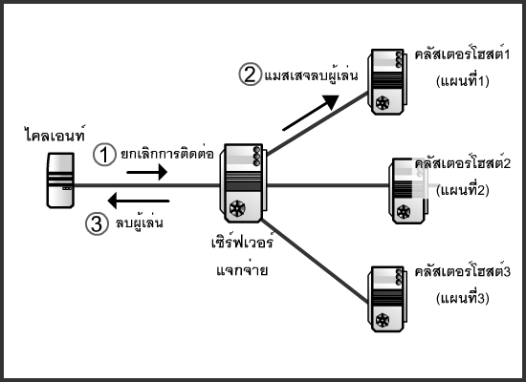
การกระจายการประมวลผล
การสื่อสารของระบบกระจายการประมวลผลแบบแบ่งแผนที่
  การออกจากการเชื่อมต่อของไคลเอนต์

Slide 19
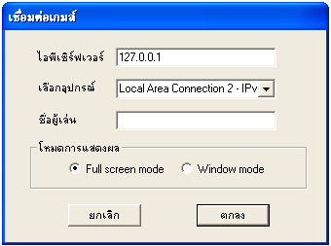
การใช้งาน
การใช้งานไคลเอนต์
หน้าต่างไคลเอนต์

Slide 20
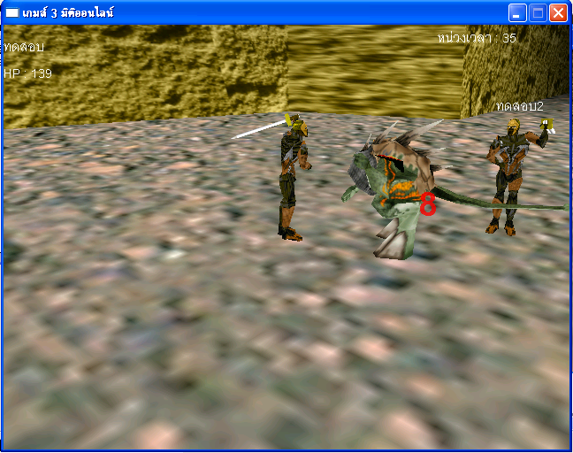
การใช้งาน
การใช้งานไคลเอนต์
หน้าต่างเกมฝั่งไคลเอนต์

Slide 21
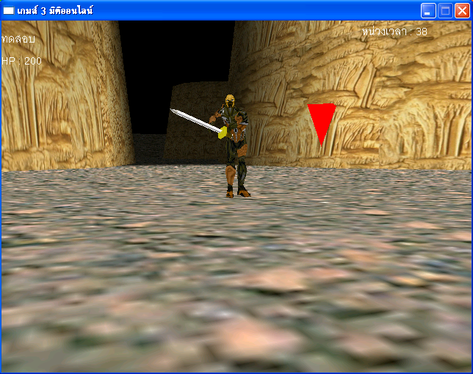
การใช้งาน
การใช้งานไคลเอนต์
จุดเปลี่ยนฉากแผนที่ภายในเกม

Slide 22
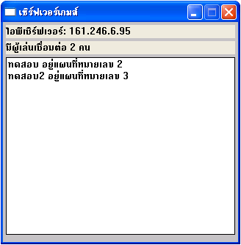
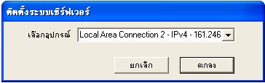
การใช้งาน
การติดตั้งเซิร์ฟเวอร์
  แบบไม่มีการกระจายการประมวลผล
1 เลือกอุปกรณ์การ์ดเครือข่าย
2 ปรากฏหน้าต่างเซิร์ฟเวอร์เกม

Slide 23
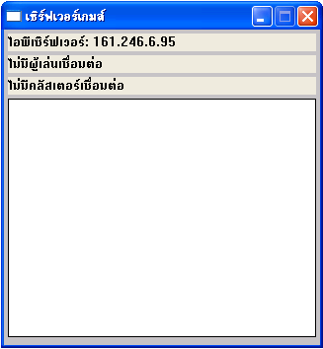
การใช้งาน
การติดตั้งเซิร์ฟเวอร์
  แบบมีการกระจายการประมวลผล
1 เลือกอุปกรณ์การ์ดเครือข่าย
2 ปรากฏหน้าต่างเซิร์ฟเวอร์แจกจ่ายแมสเสจ

Slide 24
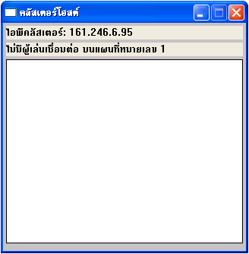
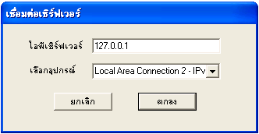
การใช้งาน
การติดตั้งเซิร์ฟเวอร์
  แบบมีการกระจายการประมวลผล
3 กำหนดไอพีแอดเดรสของเซิร์ฟเวอร์
ที่ต้องการเชื่อมต่อด้วย
4 ปรากฏหน้าต่างคลัสเตอร์โฮสต์

Slide 25
การทดสอบ
การทดสอบประสิทธิภาพของระบบ
  แบบไม่กระจายการประมวลผล
    ใช้เซิร์ฟเวอร์เพียงตัวเดียวประมวลผล
  แบบกระจายประมวลผล
    ใช้คลัสเตอร์โฮสต์ช่วยประมวลผล กระจายการประมวลผลแบบแบ่งแผนที่

Slide 26
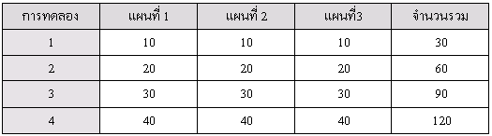
การทดสอบ
การทดสอบประสิทธิภาพของระบบ
  โหลดของระบบในการทดสอบนี้คือ จำนวนของมอนสเตอร์ภายในเกม
ตารางจำนวนของมอนสเตอร์ในแต่ละแผนที่

Slide 27
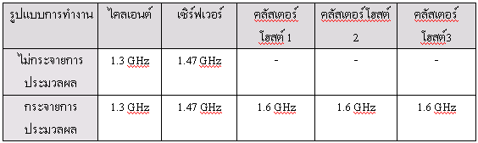
การทดสอบ
การทดสอบประสิทธิภาพของระบบ
  ตารางความเร็วของหน่วยประมวลผลบนเครื่องที่ใช้ในการทดสอบ

Slide 28
การทดสอบ
การทดสอบประสิทธิภาพของระบบ
  วัดประสิทธิภาพโดยการหาค่าเวลาตอบสนอง (Response time)
    หลักการคำนวณค่าเวลาตอบสนองมีดังนี้คือ
      ป้อนอินพุตที่ฝั่งไคลเอนต์ เช่นการเดิน การฟันมอนสเตอร์
      ไคลเอนต์ทำการบันทึกค่าเวลาปัจจุบันที่ส่งฝั่ง
      ส่งแมสเสจของเกมส่งไปยังเซิร์ฟเวอร์แจกจ่ายและส่งต่อไปยังคลัสเตอร์โฮสต์
      คลัสเตอร์โฮสต์ส่งแมสเสจอัพเดตสถานะมายังเซิร์ฟเวอร์แจกจ่ายและส่งกลับมายังไคลเอนต์
      ไคลเอนต์ทำการบันทึกค่าเวลาปัจจุบันที่รับ
      นำค่าเวลาปัจจุบันที่รับมาลบกับค่าเวลาปัจจุบันที่ส่งจะได้ค่าเวลาตอบสนอง

Slide 29
การทดสอบ
การทดสอบประสิทธิภาพของระบบ
  โค๊ดจำลองการหาค่าเวลาตอบสนอง (Response time)
    Get action from user ------> timesend = Gettime();
    Client send game message to server
    Server send game message to cluster host
    Cluster host send update game message to server
    Server send update game message back to client
    Client received message -------> timereceive = Gettime();
    Response time = timereceive – timesend;

Slide 30
การทดสอบ
การทดสอบประสิทธิภาพของระบบ
  ลักษณะของค่าเวลาตอบสนองที่ทำการบันทึกลงตาราง
    ค่าเวลาสูงสุด ค่าเวลาตอบสนองสูงสุดที่ทำการบันทึกได้
    ค่าเวลาต่ำสุด ค่าเวลาตอบสนองต่ำสุดที่ทำการบันทึกได้
    ค่าเวลาเฉลี่ย การหาผลรวมของค่าเวลาตอบสนองทั้งหมดที่ได้ทำการบันทึกนำมาหารกับจำนวนครั้งที่ได้ทำการบันทึก

Slide 31
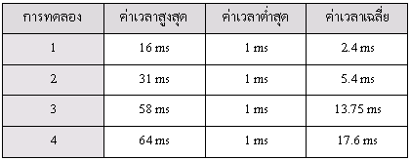
การทดสอบ
การทดสอบประสิทธิภาพของระบบ
  ผลการทดสอบการทำงานแบบไม่กระจายการประมวลผล

Slide 32
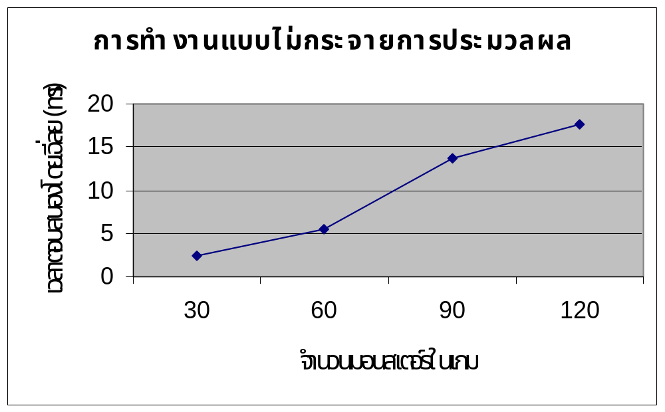
การทดสอบ
การทดสอบประสิทธิภาพของระบบ
  กราฟแสดงผลการทดสอบการทำงานแบบไม่กระจายการประมวลผล

Slide 33
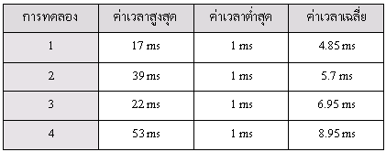
การทดสอบ
การทดสอบประสิทธิภาพของระบบ
  ผลการทดสอบการทำงานแบบกระจายการประมวลผล

Slide 34
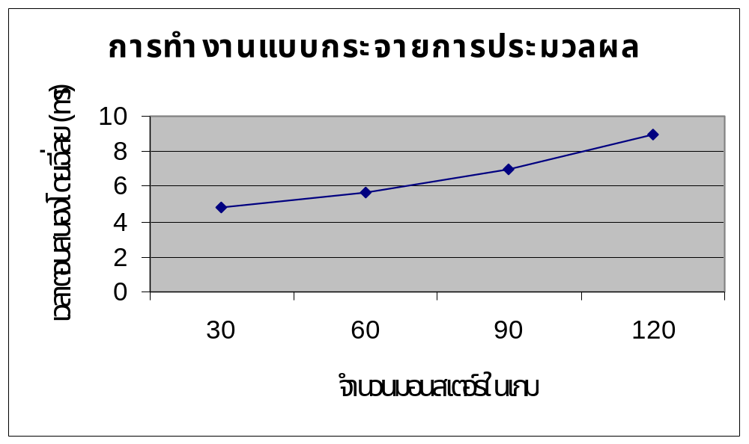
การทดสอบ
การทดสอบประสิทธิภาพของระบบ
  กราฟแสดงผลการทดสอบการทำงานแบบกระจายการประมวลผล

Slide 35
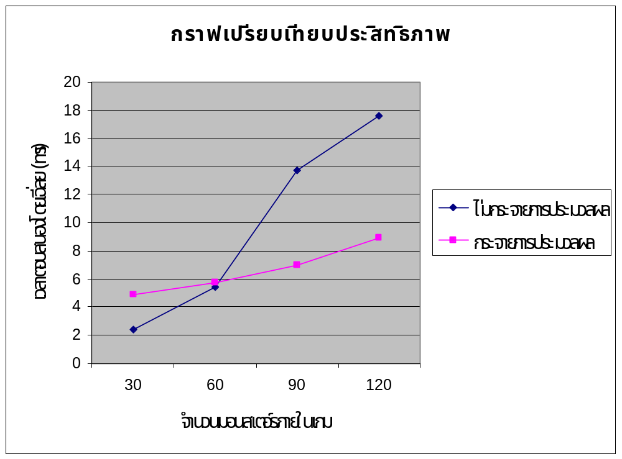
การทดสอบ
การทดสอบประสิทธิภาพของระบบ
  กราฟเปรียบเทียบประสิทธิภาพของทั้งสองระบบ

Slide 36
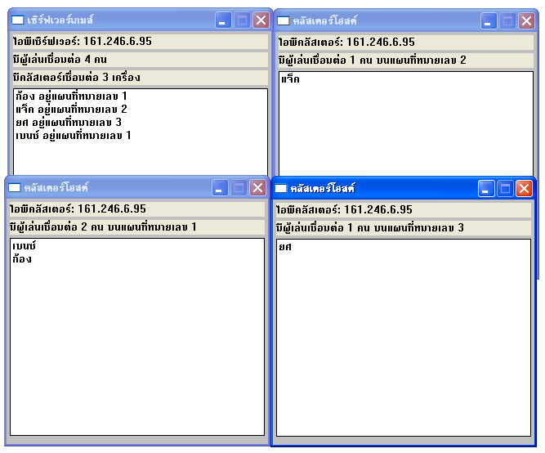
การทดสอบ
การทดสอบประสิทธิภาพของระบบ
แสดงการทำงานแบบกระจาย
การประมวลผล

Slide 37
สรุป
สรุป
  การกระจายการประมวลผลแบบแบ่งแผนที่ แต่ละคลัสเตอร์โฮสต์สามารถประมวลผลแยกกันได้โดยอิสระไม่ขึ้นต่อกัน
  ในกรณีที่มีจำนวนโหลดต่ำการกระจายการประมวลผลตามแผนที่จะใช้เวลาตอบสนองที่มากกว่าแบบไม่กระจายการประมวลผลเนื่องจากมีโอเวอร์เฮด
  ในกรณีที่มีจำนวนโหลดมากการกระจายการประมวลผลตามแผนที่จะใช้เวลาตอบสนองที่น้อยกว่าแบบไม่กระจายการประมวลผล

Slide 38
สรุป
แนวทางการพัฒนาต่อ
  เพิ่มเติมความสามารถให้คลัสเตอร์โฮสต์สามารถรายงานค่าเวลาตอบสนองเฉลี่ยบนตัวเองได้เพื่อที่จะได้ทราบสภาวะการทำงานของคลัสเตอร์โฮสต์นั้นๆ
  พัฒนาการกระจายการประมวลผลแบบแบ่งแผนที่ให้สามารถกระจายแผนที่เดียวกันออกเป็นหลายๆคลัสเตอร์โฮสต์ได้เผื่อในกรณีที่มีโหลดจำนวนมากอยู่แผนที่ใดแผนที่หนึ่งโดยเฉพาะ
  พัฒนาความสามารถในการกระจายการประมวลผลให้ทำงานแบบโหลดบาลานซ์ (Load balancing) ซึ่งจะทำให้การกระจายการประมวลผลมีประสิทธิภาพมากขึ้น

Slide 39
สรุป
การนำไปประยุกต์ใช้งาน
  งานวิจัยนี้สามารถนำไปประยุกต์ใช้งานได้ในเกมออนไลน์ทั่วๆไปที่ต้องการสร้างระบบให้สามารถรองรับผู้เล่นได้จำนวนมากโดยแบ่งให้แผนที่ที่มีผู้เล่นจำนวนมากกำหนดให้ใช้เครื่องคลัสเตอร์โฮสต์ที่มีประสิทธิภาพสูงในการประมวลผล ในขณะแผนที่ทั่วๆไปที่มีจำนวนผู้เล่นไม่มากนักอาจรวมอยู่ภายในคลัสเตอร์โฮสต์เดียวกันเป็นต้น

